Slide 1
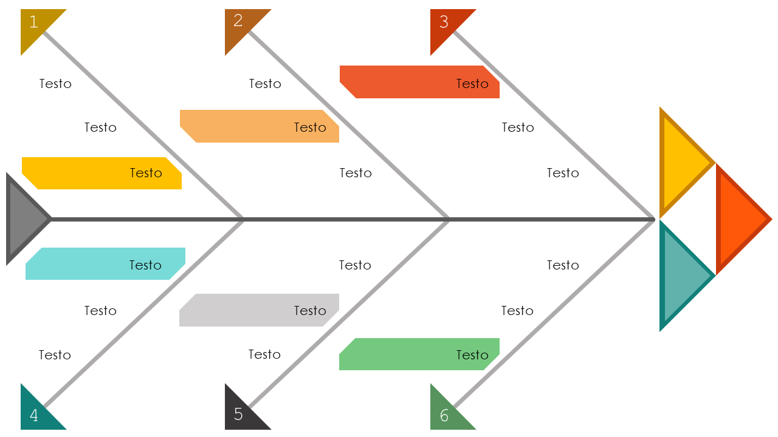
Modello di diagramma a spina di pesce a triangoli
Quando utilizzare questo modello: questo diagramma a spina di pesce è ideale per la gestione dei progetti, la pianificazione strategica e il miglioramento dei processi. Usa questo modello per presentare un’analisi causa-effetto in contesti come meeting con stakeholder o debriefing del team.
Caratteristiche importanti del modello: questo diagramma include dei triangoli per differenziare i livelli di gerarchia all’interno delle cause principali. Questo approccio geometrico migliora l'aspetto estetico e aiuta il pubblico a seguire il flusso di informazioni dalle cause minori a quelle maggiori.

Slide 2
1
2
3
Testo
Testo
Testo
Testo
Testo
Testo
Testo
Testo
Testo
Testo
Testo
Testo
Testo
Testo
Testo
Testo
Testo
Testo
4
5
6

Slide 3
DICHIARAZIONE DI NON RESPONSABILITÀ Qualsiasi articolo, modello o informazione è fornito da Smartsheet sul sito web solo come riferimento. Pur adoperandoci per mantenere le informazioni aggiornate e corrette, non offriamo alcuna garanzia o dichiarazione di alcun tipo, esplicita o implicita, relativamente alla completezza, l’accuratezza, l’affidabilità, l’idoneità o la disponibilità rispetto al sito web o le informazioni, gli articoli, i modelli o della relativa grafica contenuti nel sito. Qualsiasi affidamento si faccia su tali informazioni è pertanto strettamente a proprio rischio.

